Slide 1
Konsep Dasar Ekosistem
by : Fibria
Pendidikan Biologi
Universitas PGRI Semarang

Slide 2
Ekosistem
Ekosistem merupakan hubungan timbal balik antara makhluk hidup dengan lingkungannya
Bagaimana bisa terbentuk suatu ekosistem ??

Slide 3

SPEKTRUM BIOLOGI
Komponen biotik
gene
sel
sel
jaringan
jaringan
organ
organ
organ
isme
organisme
populasi
populasi
gene
komunitas
komunitas
+
Komponen abiotik
ENERGI
MATERI
Sistem
gene
Sistem
sel
Sistem
jaringan
Sistem
organ
Sistem organisme
Sistem
populasi
Sistem
komunitas
Biosistem
EKOLOGI

Slide 4
INDIVIDU merupakan satuan dari organisme
Mengapa individu-individu sejenis pada pada suatu tempat dapat membentuk POPULASI
Agar dapat hidup, individu harus memenuhi kebutuhan hidup yang sangat kompleks, sehingga perlu interaksi antara individu yang satu dengan yang lainnya.
Agar terjadi interaksi antar individu mereka harus berkelompok dengan sendirinya. Pembentukan kelompok yang pertama kali terjadi adalah yang sesama jenis terlebih dahulu karena kebutuhan hidupnya sama.
Dengan demikian, maka organisme (individu) di alam akan membentuk kelompok-kelompok dengan sendirinya yang disebut dengan POPULASI
Individu A
Individu A
Individu A
Individu B
Individu B
Individu B

Slide 5
Masih banyak kebutuhan hidup yang belum terpenuhi dari bentuk kerjasama dengan jenis yang sama, sehingga populasi tersebut akan membentuk kelompok-kelompok yang lebih besar, sehingga dalam kelompok tersebut terdiri banyak populasi yang sifatnya lebih beragam dengan pola interaksi yang makin kompleks.
Populasi-populasi pada suatu kawasan akan membentuk kelompok yang lebih besar yaitu KOMUNITAS dengan ciri-ciri interaksi yang terjadi semakin kompleks, kebutuhan hidup semakin terpenuhi walaupun masih ada yang belum juga dapat terpenuhi.
KOMUNITAS yang telah terbentuk maka akan berinteraksi dengan tempat tinggalnya atau lingkungan fisiknya
Suatu kawasan yang digunakan komunitas sebagai tempat tinggalnya untuk melangsungkan kehidupan sehari-hari yaitu HABITAT, yang terdiri dari komponen BIOTIK dan ABIOTIK
Komunitas dan Habitat saling berinteraksi sehingga tercipta interaksi-interaksi yang kompleks dan sangat rumit, tetapi meskipun demikian tetap berjalan dengan teratur sehingga membentuk suatu SISTEM (satu kesatuan yang saling berinteraksi, tersusun atas banyak komponen, saling berkaitan dan menjalankan sebuah fungsi).

Slide 6
Individu A
Individu A
Individu A
Populasi A
Individu B
Individu B
Individu B
Populasi B
Komunitas
+
Habitat
Individu C
Individu C
Individu C
Populasi C
Sistem Ekologik/Ecological System/Ekosistem
Ekosistem tersusun dari Komunitas (biotik) + Habitat (abiotik) yang saling berinteraksi
Ekosistem sebagai interaksi atau hubungan timbal balik antara organisme dan lingkungannya
Ekosistem adalah hal yang rumit dan kompleks

Slide 7
Ekosistem
Ekosistem terdiri dari 2 komponen besar, yaitu Biotik (terdiri dari beragam jenis organisme atau makhluk hidup) dan Abiotik (terdiri dari beragam jenis benda-benda mati) yang saling berinteraksi dan sangat kompleks tetapi tetap teratur karena setiap komponen akan menempatkan atau ,memposisikan diri sesuai dengan potensi atau kemampuannya masing-masing.

Slide 8
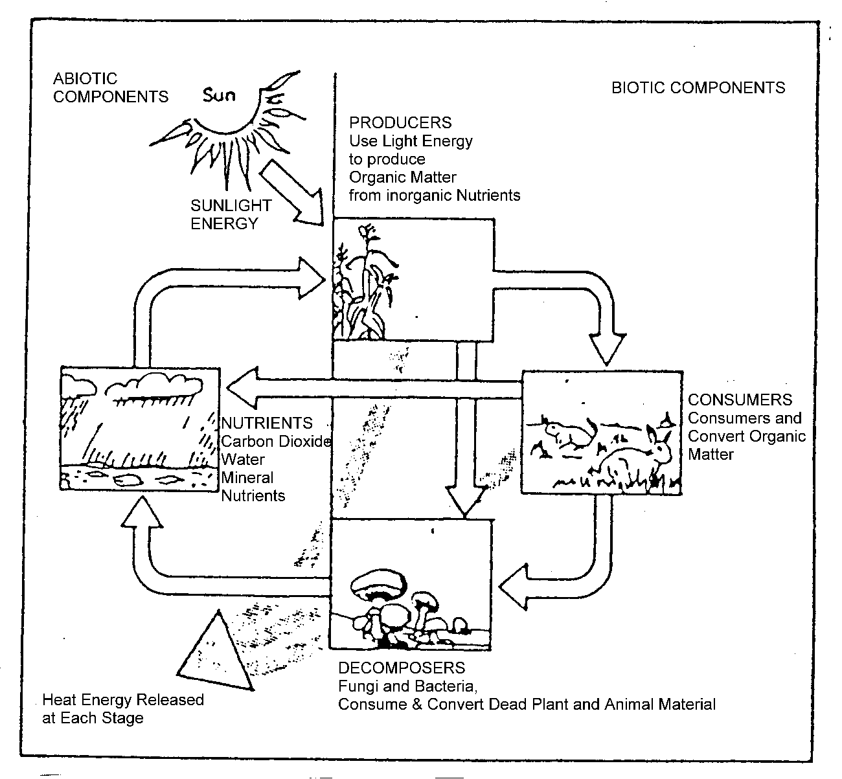
Components of an ecosystem

Slide 9
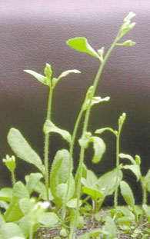
KOMPONEN BIOTIK
PRODUSEN
Organisme yang mampu memanfaatkan sumber cahaya matahari , klorofil untuk memproduksi bahan organiknya sendiri melalui fotosintesis (tumbuhan yang berfotosintesis)
Komponen Biotik memerlukan energi dari lingkungan → untuk tumbuh dan berkembangbiak
Komponen Biotik dalam ekosistem berdasarkan kemampuannya dalam memanfaatkan energi , dibagi menjadi :
Produsen (Autotrof)
Konsumen (Heterotrof)
Pengurai (Dekomposer)
6CO₂ + 6H₂O +light → C₆H₁₂O₆ + O₂

Slide 10
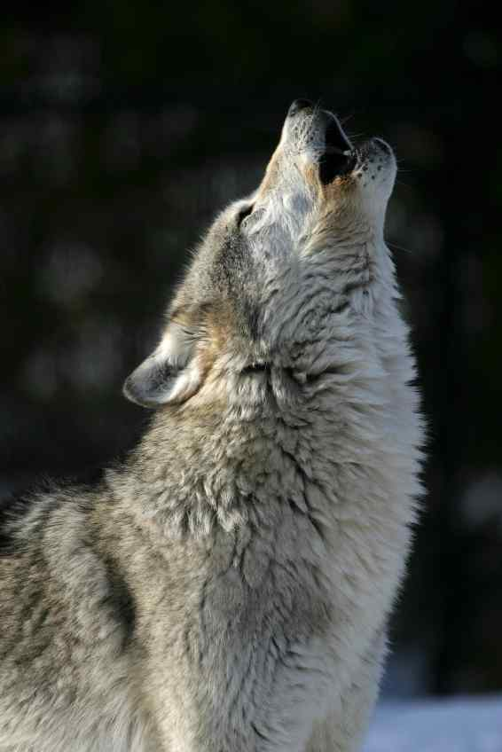
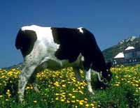
2. KONSUMEN
Merupakan organisme yang tidak mampu memenuhi energi sendiri
Harus memakan organisme lain yang masih hidup dan yang sudah mati
Berdasarkan jenis organisme yang dimakan, konsumen dibagi menjadi :
Herbivora
→ Yaitu semua hewan yang memakan bagian tumbuh-tumbuhan (konsumen primer)
b. Carnivora
Yaitu semua hewan yang memakan hewan yang lainnya (memangsa hewan lain)
Konsumen sekunder
Predator

Slide 11
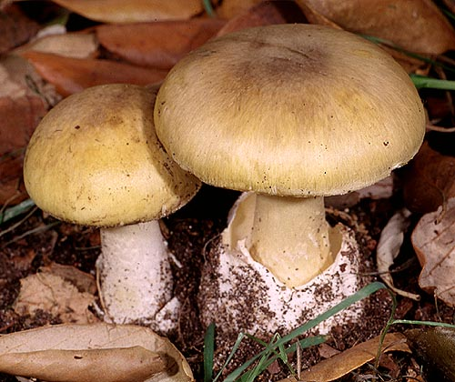
c. Omnivora
Yaitu semua hewan yang memakan sebagian hewan dan sebagian tumbuhan, cth : bebek, ayam, unggas, primata, ikan, burung)
3. DEKOMPOSER
Merupakan organisme yang sangat kecil (termasuk bakteri dan jamur) yang mampu mengubah komposisi organik
Atau organisme (hewan atau tumbuhan) yang mampu menguraikan bahan-bahan organik menjadi bahan-bahan anorganik kembali
Syarat : bahan organik dalam kondisi sudah mati
Dekomposer ini menyebabkan resirkulasi yang berkelanjutan dari siklus nutrisi di dalam ekosistem

Slide 12
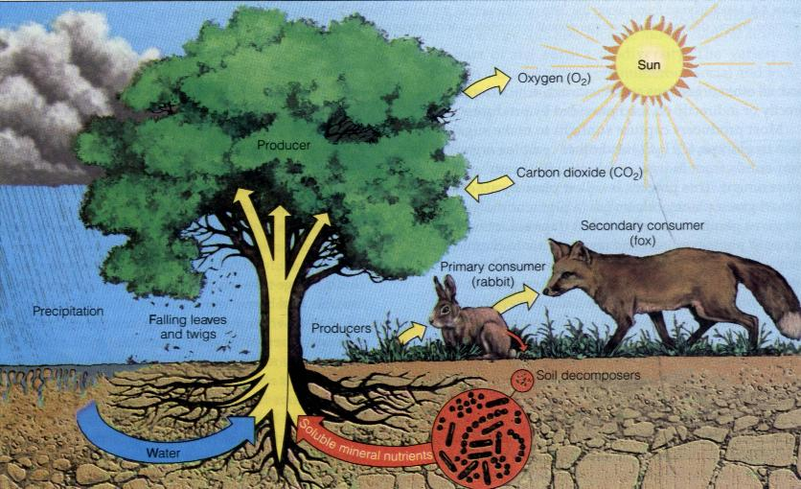

Slide 13
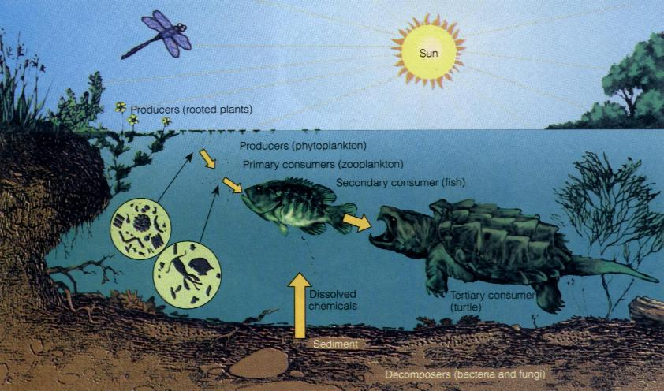

Slide 14
Perpindahan Energi dan Nutrisi dapat melalui :
Rantai Makanan (Food Chain)
Jaring-jaring Makanan (Food Web)

Slide 15
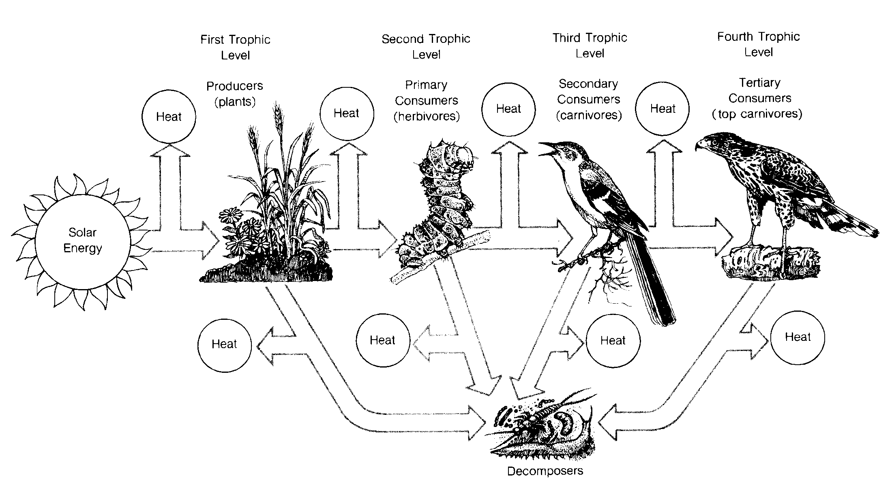
Biotic components and food chain

Slide 16
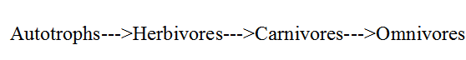
Organisme berinteraksi dengan organisme lainnya sehingga menimbulkan interaksi yang sangat rapi dan teratur karena semua organisme melakukan sesuai dengan fungsinya
Dengan demikian maka dalam ekosistem itu terbentuk RANTAI MAKANAN (FOOD CHAIN)
RANTAI MAKANAN (FOOD CHAIN) yaitu “Proses pemenuhan sekaligus pengalihan energi dan materi dari satu organisme ke organisme lainnya secara berurutan dgn urutan tertentu melalui proses makan dan dimakan”
Decomposers

Slide 17
JARING-JARING MAKANAN
Suatu rantai makanan tidak berdiri sendiri melainkan akan berkaitan dgn rantai makanan lainnya sehingga terbentuk JARING MAKANAN
Odum (1993) : Jaring makanan merupakan gabungan dari berbagai rantai makanan

Slide 18
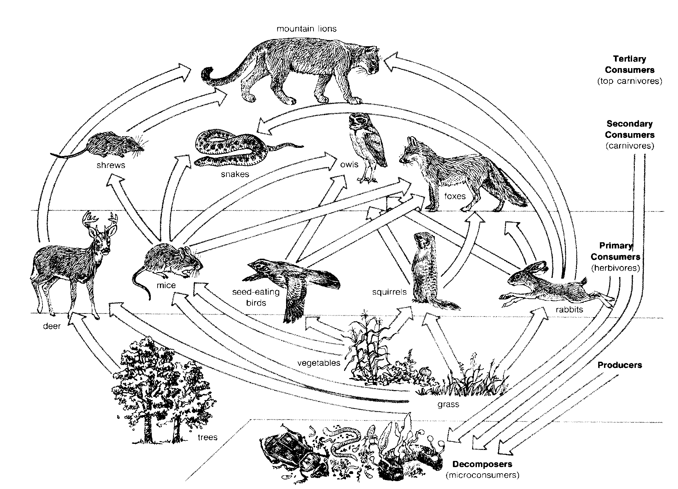
Food Webs

Slide 19
HOMEOSTATIS
Ekosistem memiliki keteraturan untuk memelihara diri, mengatur diri, dan membuat keseimbangan kembali
Sebelum ada faktor luar, semua komponen di alam ini berada dlm keadaan seimbang
Roesosoedarmo dkk (1986), Homeostatis :
kemampuan ekosistem untuk menjaga, mengatur keseimbangan diri dan menahan berbagai perubahan dalam sistem secara keseluruhan

Slide 20
Kemampuan menahan gangguan tersebut ditentukan oleh seberapa besar Daya Lenting tiap ekosistem.
Daya Lenting (Resilience) :
sifat dari suatu ekosistem yang memungkinkan ekosistem tersebut pulih kembali ke keseimbangan baru setelah terjadi gangguan.
→ makin banyak gangguan = makin besar/ makin tinggi masa pemulihannya

Slide 21
Homeostatis sebenarnya adalah suatu kestabilan yang dinamis dan bukan statis, → sifat perubahan itu akan tetap mengarah pada tercapainya kesetimbangan baru
Steady State : keseimbangan alam yang sewaktu waktu dapat mengalami perubahan tetapi pasti akan berakhir dengan suatu keseimbangan yang baru

Slide 22
FEED BACK MECHANISM
Mekanisme umpan balik ini berkaitan erat dengan bagaimana alam ini tetap mempertahankan keseimbangannya.
Ada 2 tipe :
Mekanisme Feed Back Positif (+)
Mekanisme Feed Back Negatif (-)

Slide 23
Mekanisme Feed Back Positif (+) :
mekanisme umpan balik yang semakin mendorong terjadinya perubahan lebih lanjut, misal : pencemaran
Mekanisme Feed Back Negatif (-) :
mekanisme umpan balik yang menghambat terjadinya perubahan sehingga perubahan terhenti

